Slide 1


Интерактивная игра по безопасности дорожного движения:
«Машинарики»
ГБОУ Школа №463
Музыкальный руководитель:
Лихобабенко Светлана Викторовна

Slide 2
Цель игры:
закрепить знания правил дорожного движения с помощью игровых ситуаций.
Задачи игры:
смоделировать игровые ситуации на основе правил дорожного движения.

Slide 3
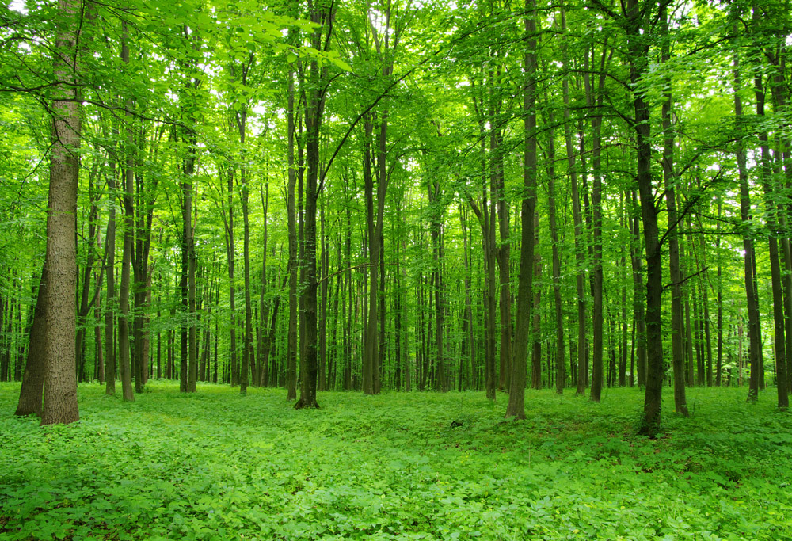
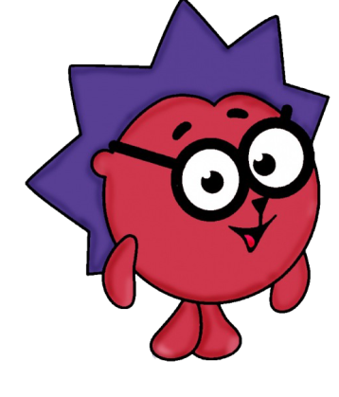
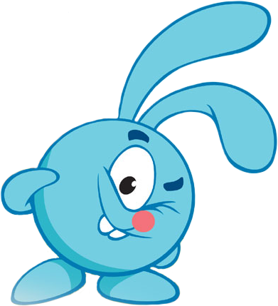
Однажды Крош и Ёжик решили отправиться в городской кинотеатр…

Slide 4
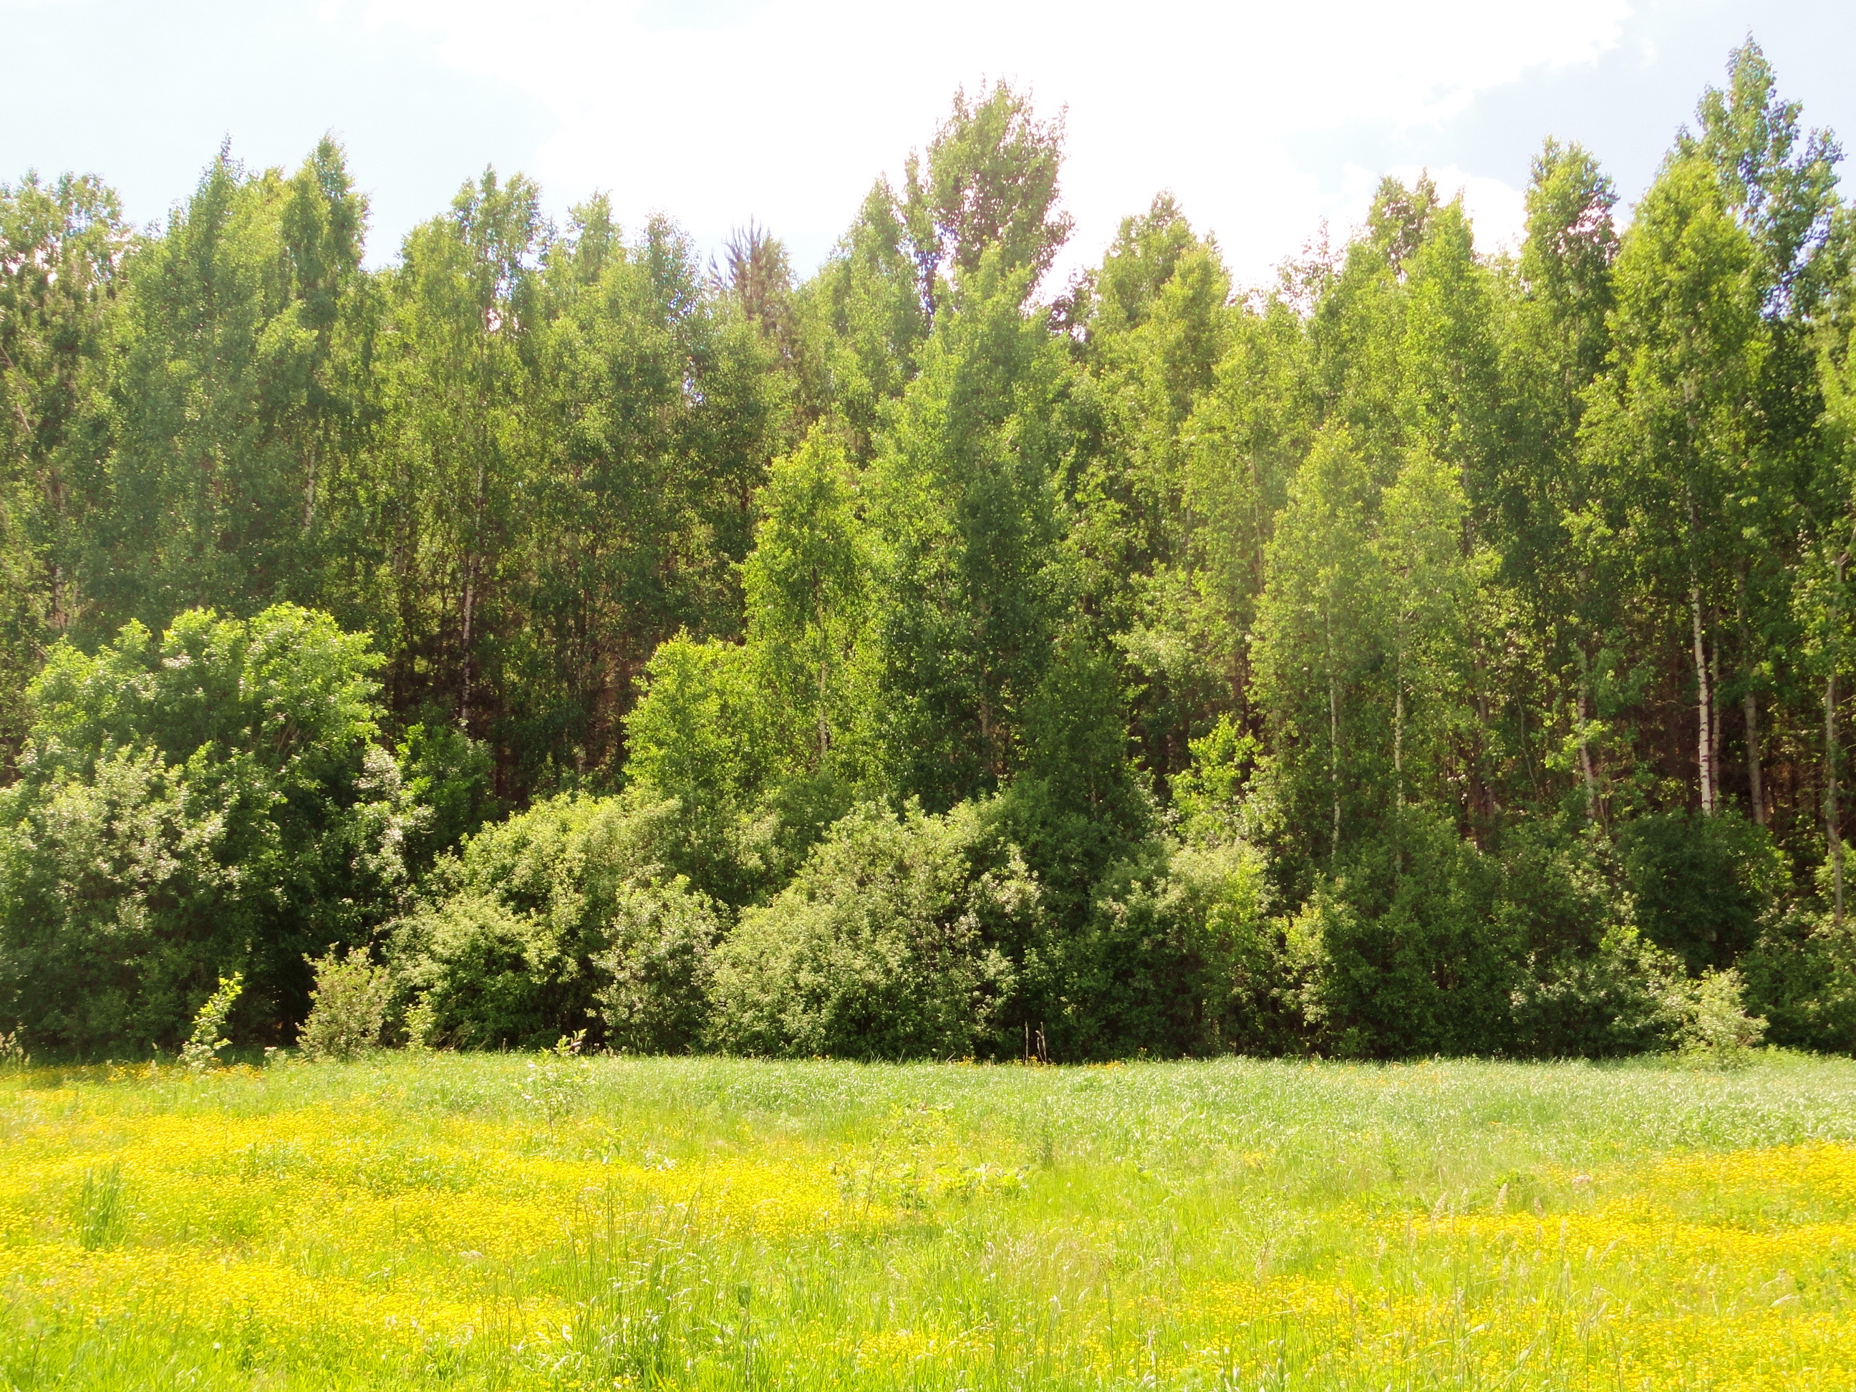



Но пешком идти слишком долго и тут наши герои решают сесть на автобус, но как им перейти дорогу? (Выбери правильную стрелку движения Крошу и Ёжику)
Ух ты, Ёжик, смотри! Куда это мы пришли, какая-то серая дорога… Давай перейдем ее!
Кажется Лосяш называл это проезжей частью, только какой именно частью я так и не понял. Но я с тобой согласен, перейти эту дорогу надо.

Slide 5


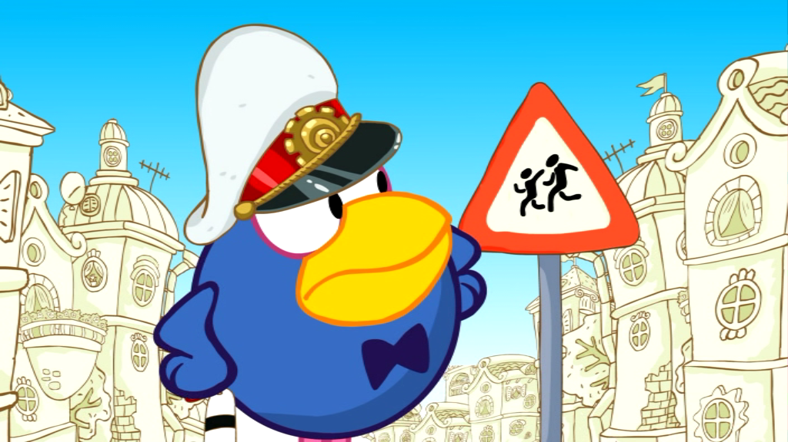
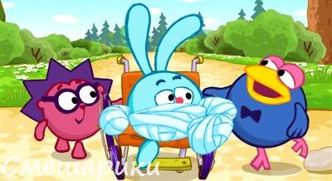

Ёжик, ну вот что ты боишься? А, ладно, стой здесь, если хочешь, а я пошел.
Смотри! Давай здесь перейдем, вроде хорошее место.
Крош, берегись!
Не знаю, Крош. Может поищем другое место для перехода?
Запомни правила движения , как таблицу умножения –
Переход лишь там положен, где пешеходный ход проложен
обратно

Slide 6

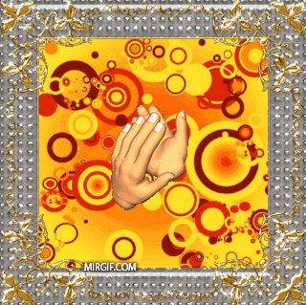

О, Ёжик, смотри! Какой-то человечек в треугольнике, пойдем?
Выглядит вроде не опасно, думаю стоит попробовать.

Slide 7
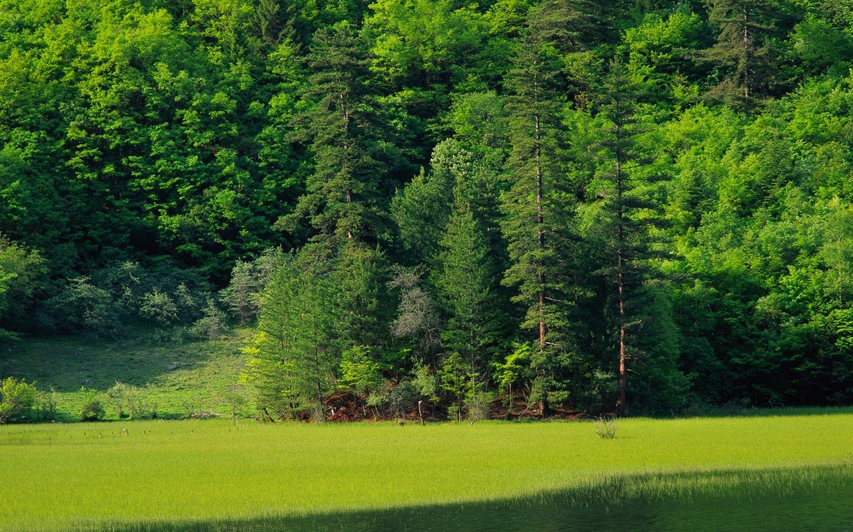


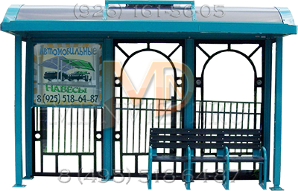

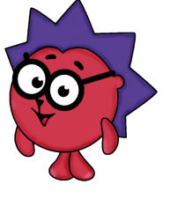
А вот тут я с тобой не соглашусь, Крош! Это не навес с лавочкой, это автобусная остановка.
Ёжик, гляди какой навес! Да тут еще и лавочка есть, сядем – посидим?
Ух ты! Как здорово! Так мы значит еще и успеваем в кино! Так чего же мы ждем, Ёжик?
Это мне Потапыч про нее рассказал. Так что мы можем дождаться автобуса и доехать до города и не идти пешком.
Автобуса, Крош, автобуса.

Slide 8


Slide 9
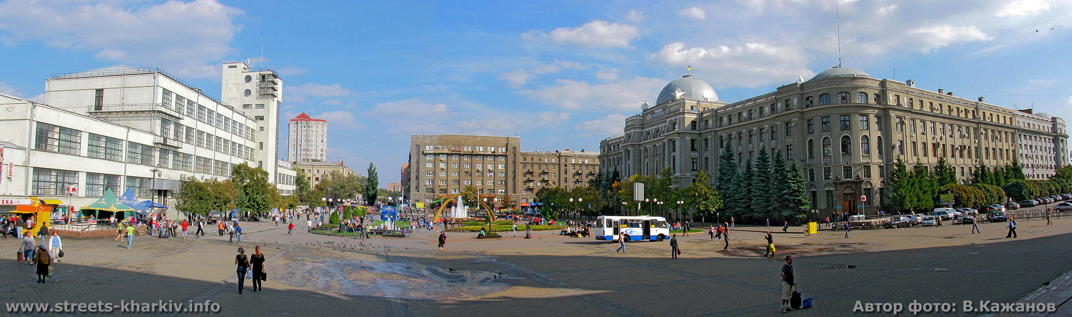
Вот наши друзья приехали в город, как правильно им обойти автобус, чтобы перейти дорогу? Выбери одну из стрелок.
Полностью с тобой согласен, Крош! Но кажется, нам надо на ту сторону, а тут этот автобус. Что же делать?
Уххх! Здорово прокатились! Да, Ёжик?

Slide 10
А что тут думать?! Я кстати все хотел водителя увидеть. Пойду-ка спереди обойду!
Крош, не думаю, что это хорошая идея. Может еще чуть-чуть подумаем, а?
Ёжик, ты конечно мой друг, но иногда мне кажется, что ты слишком осторожен. Все, я пошел!
Крош, стой!
Послушай дружок, как вышел с автобуса не обходи его спереди, а только сзади.
обратно

Slide 11
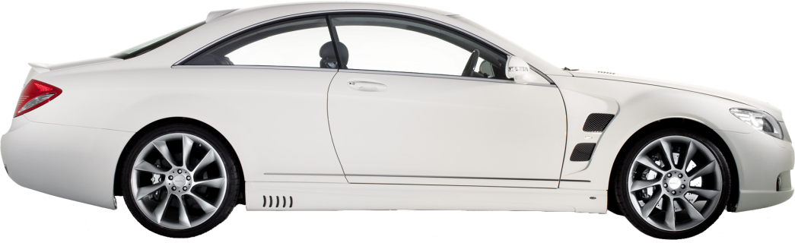
Не бойся, Ёжик! Со мной не пропадешь! Пошли!
Крош, гляди, тот же человечек. Давай сзади обойдем этот автобус, а то мне немного страшно.

Slide 12
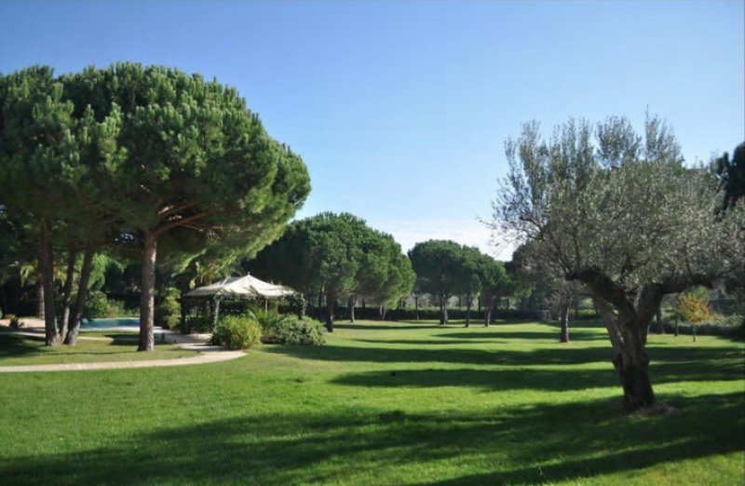



Давай, Крош! Только я поеду на велосипеде, а то я не успеваю за тобой
Ёжик, а давай пройдемся по парку?
Ах так?! Тогда я возьму мороженое!
ПАРК КУЛЬТУРЫ

Slide 13
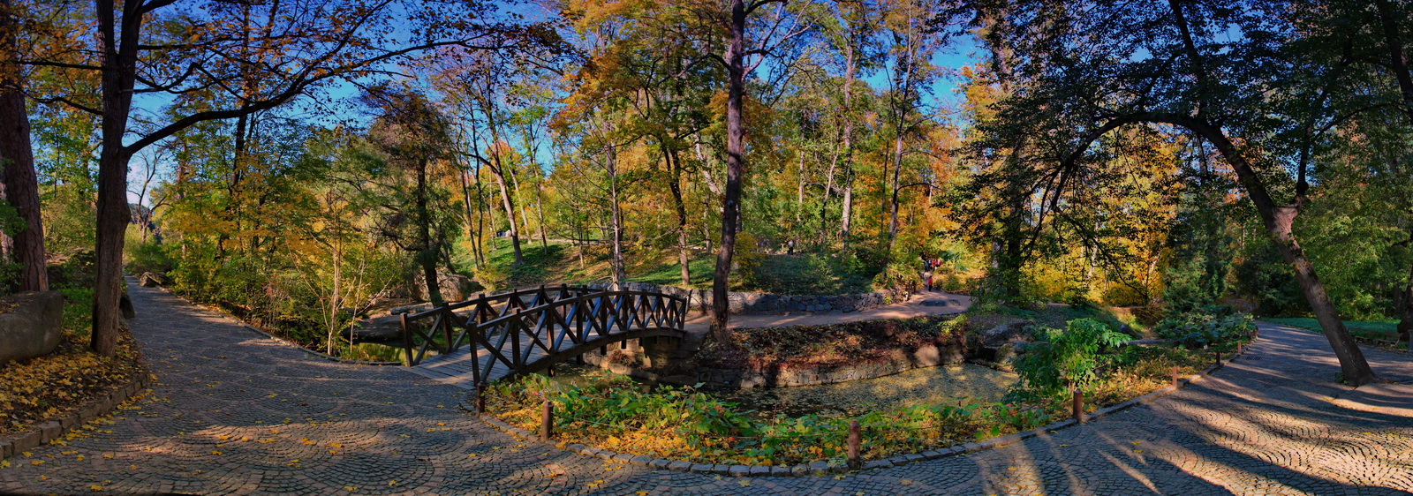
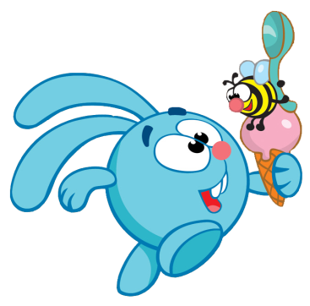

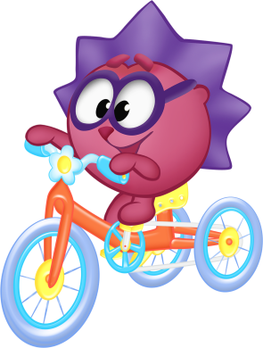
Еще бы! А если бы на мороженном пчелы не было, так совсем замечательно!
А здорово ты придумал, Крош! В парке так красиво!

Slide 14
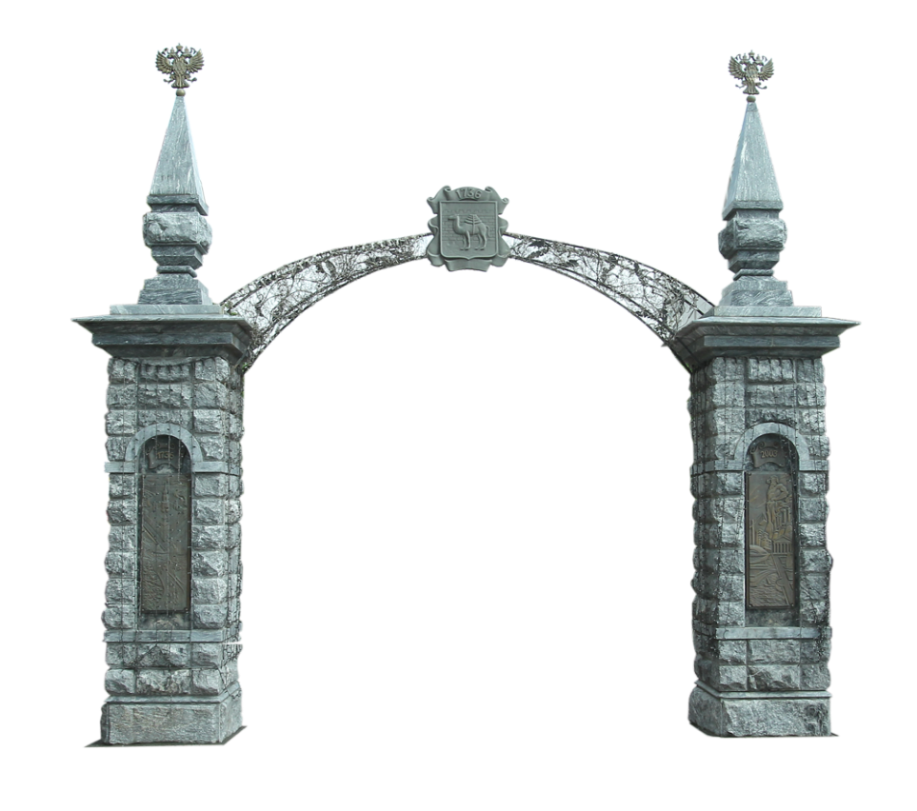

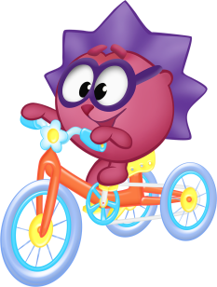
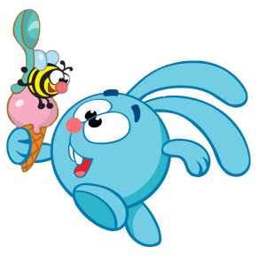
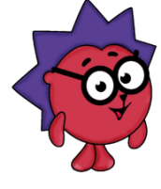

Кажется налево, вон смотри!
О, точно! Вот и кинотеарт. Ёжик, за мной!
Тааак, а теперь куда?
ПАРК КУЛЬТУРЫ

Slide 15
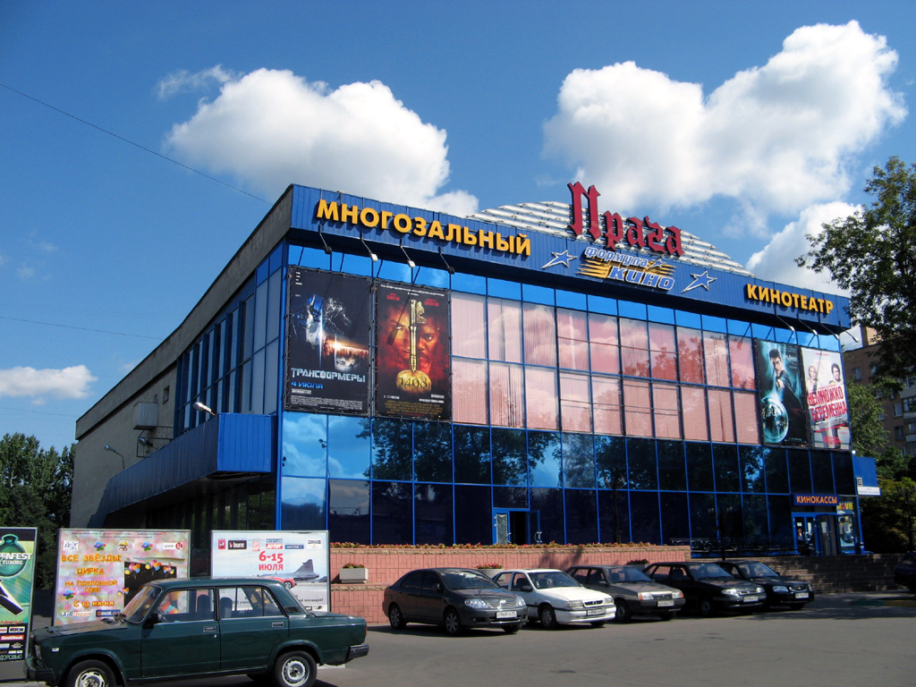

Slide 16
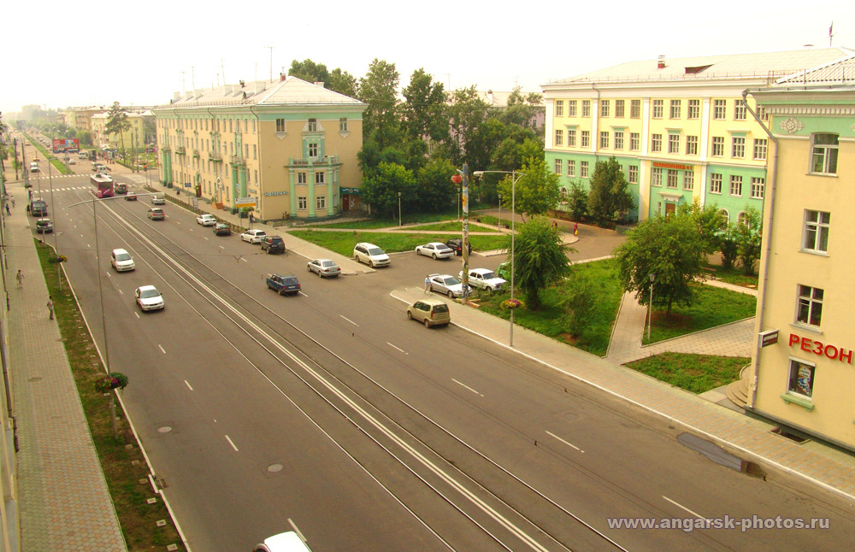

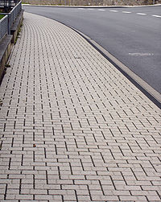
Наши друзья почти у цели, но у них возникло новое препятствие. Помоги Крошу и Ёжику перейти дорогу с помощью светофора. Нажми на тот цвет, на который можно перейти дорогу.
Кажется это светофор, мне о нем Пин рассказывал, но я как-то забыл, что означают все цвета, Думаю надо кого-нибудь попросить.
Оххх, ну вроде почти пришли. Что теперь? Что это за цветомузыка на улице, а Ёжик?

Slide 17
Что-то не нравиться мне эта идея, я пожалуй подожду.
Запомни, малый, с юных лет, красный свет – дороги нет!
Ежик, что стоим, пошли давай!
Ну как знаешь, а я пошел.
обратно
Notes:
17

Slide 18
Ох, ну как знаешь, а я побегу, а то билетов еще не останется, придется обратно ехать.
О,Ёжик, смотри как весело мигает огонек! Давай пошли, а то не успеем.
Нет, Крош, надо подождать. А вдруг что случится.
Крош, стой!
Куда, дружочек, ты спешишь? Видишь желтый, не ленись, загорится свет зеленый и тогда поторопись.
обратно
Notes:
18

Slide 19
Вот зеленый загорелся, теперь давай продолжим путь, Крош. Давай поторопимся, а то можем не успеть!
Ну что, Ёжик, пошли?
Notes:
19

Slide 20
Да идем-идем, только знаешь что, Крош, надо напомнить детям о том, что следует всегда соблюдать правила дорожного движения, чтобы никогда не попадать в беду. А теперь в кинотеарт!
Ну наконец-то! Ёжик, бежим, а то сеанс пропустим!

Slide 21
Спасибо за внимание!

